Slide 1
Dan planeta Zemlje

Slide 2
Kad je proglašen međunarodni Dan planeta Zemlje?
A) 22. travanj 1969
B) 12. ožujka 2015
C) 30. veljače 1000

Slide 3
TOČNO ☺

Slide 4
NETOČNO ☹

Slide 5
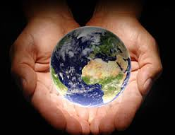
Tko je prvi put predstavio ideju obilježavanja Dana Zemlje?
A) Ivo Josipović
B) Jackie Chan
C) John McConnell

Slide 6
TOČNO ☺

Slide 7
NETOČNO ☹

Slide 8
Od koje se godine službeno obilježava Dan planeta Zemlje?
A) 1111.
B) 2013.
C)1992.

Slide 9
TOČNO ☺

Slide 10
NETOČNO ☹

Slide 11
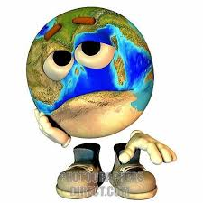
Od koje se godine u Hrvatskoj Dan planeta Zemlje organizirano obilježava?
A) 1635.
B) 1524.
C) 1990.

Slide 12
TOČNO ☺

Slide 13
NETOČNO ☹

Slide 14
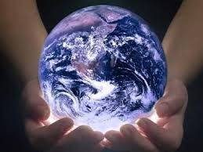
U koliko se zemalja obilježava Dan planeta Zemlje?
A) 132
B) 150
C) 241

Slide 15
TOČNO ☺

Slide 16
NETOČNO ☹

Slide 17
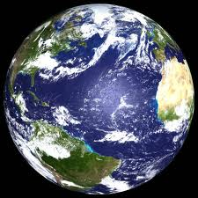
U kojem gradu se prvi put upotrebio naziv Earth Day?
A) New York
B) San Francisco
C) Nova Gradiška

Slide 18
TOČNO ☺

Slide 19
NETOČNO ☹

Slide 20
IZRADILI:
DENIS RAŠIĆ ☺
MARIO MARUŠIĆ ☺
LUKA SREMAC ☺

